Slide 1
밥

Slide 2
치킨

Slide 3

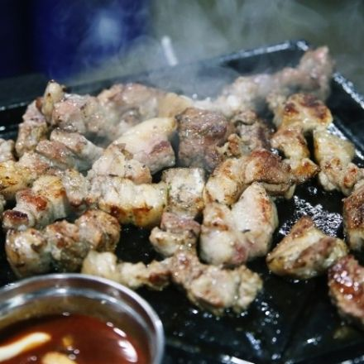

Slide 4

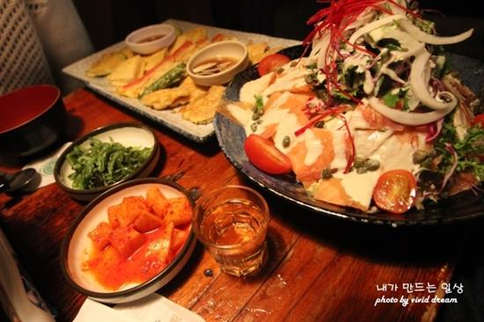
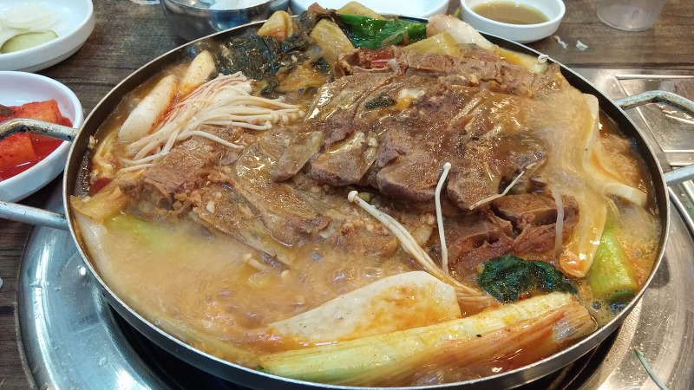

Slide 6


Slide 7


Slide 8

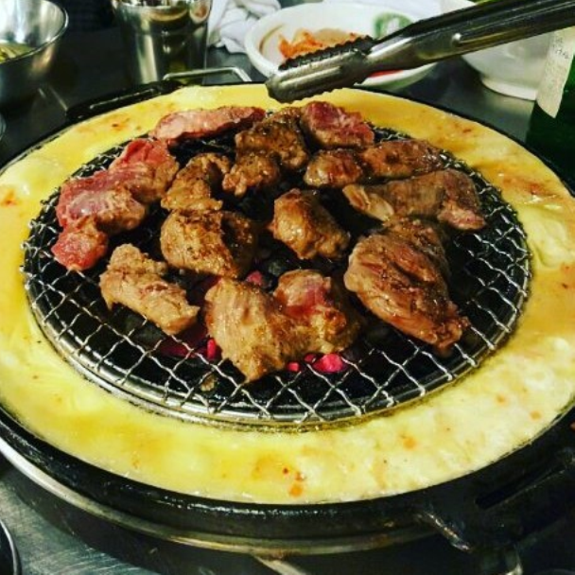



Slide 9
밥
술
해장

Slide 10
밥
술
해장

